Slide 1
Audit Carrefour
Magasin: Ksour Essef
Le 02 mai 2017
Dr. Hatem KARAA

Slide 2
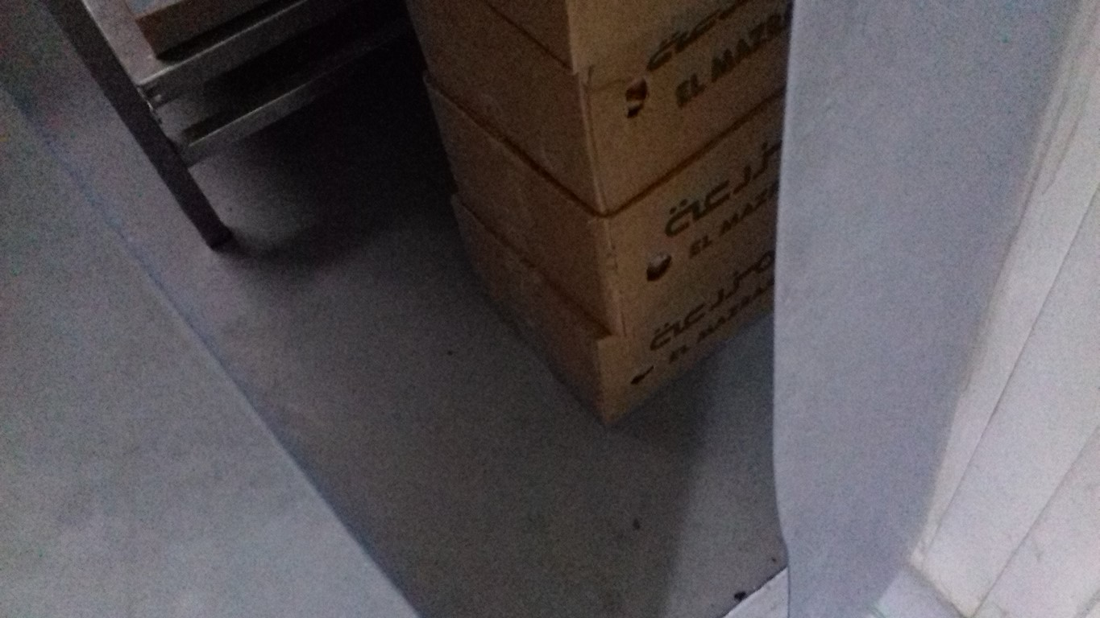
Rayon PLS: Denrées alimentaires entreposées à même le sol en chambre froide négative

Slide 3
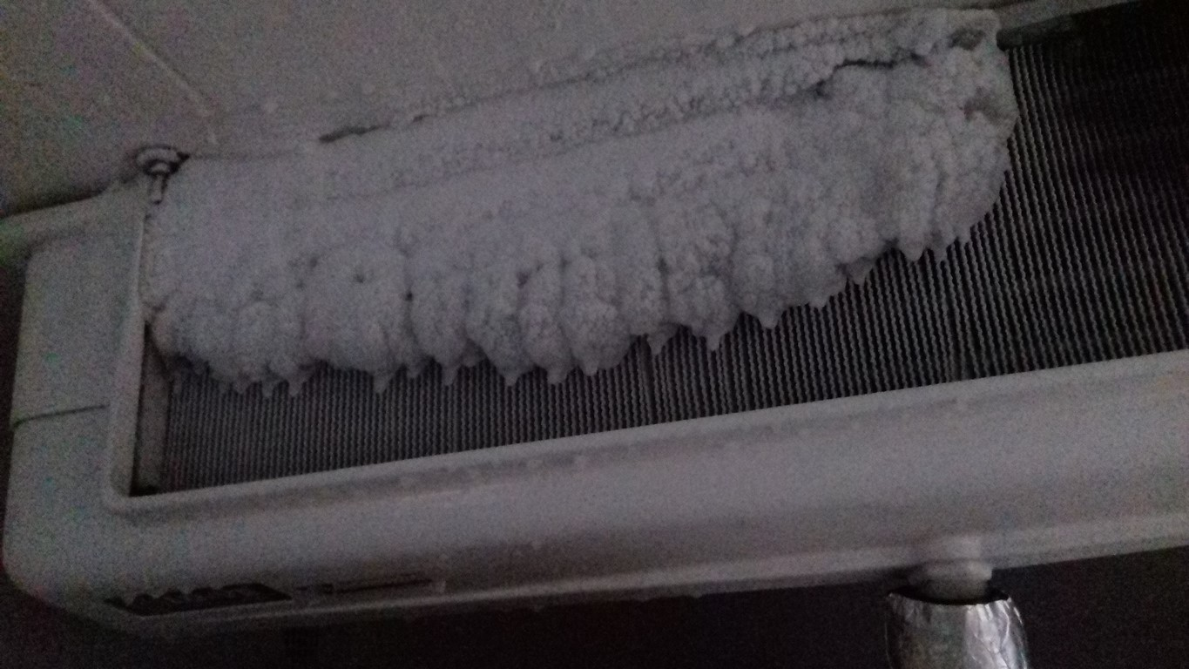
Chambre froide négative: accumulation de givre au niveau de l’évaporateur de la chambre négative.

Slide 4
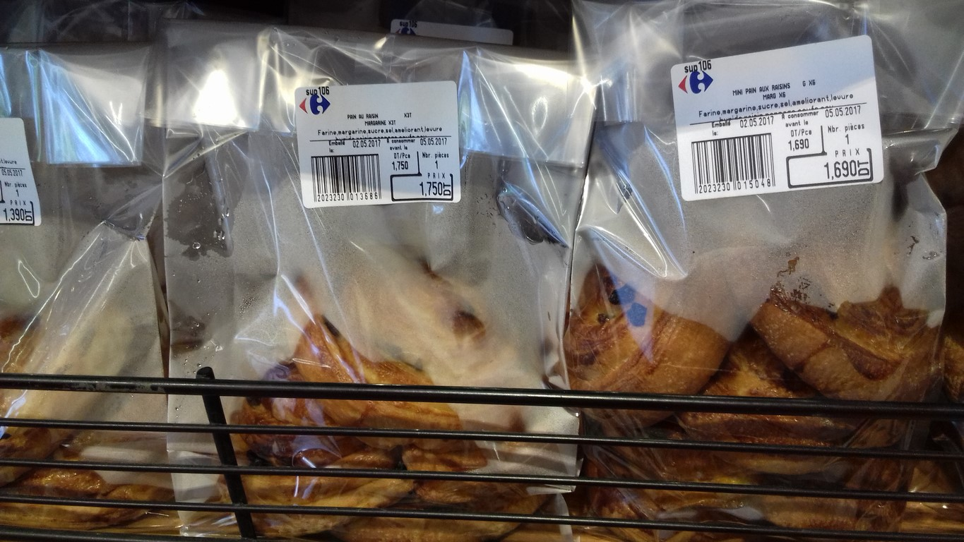
Terminal de cuisson: Croissants emballés chauds.

Slide 5
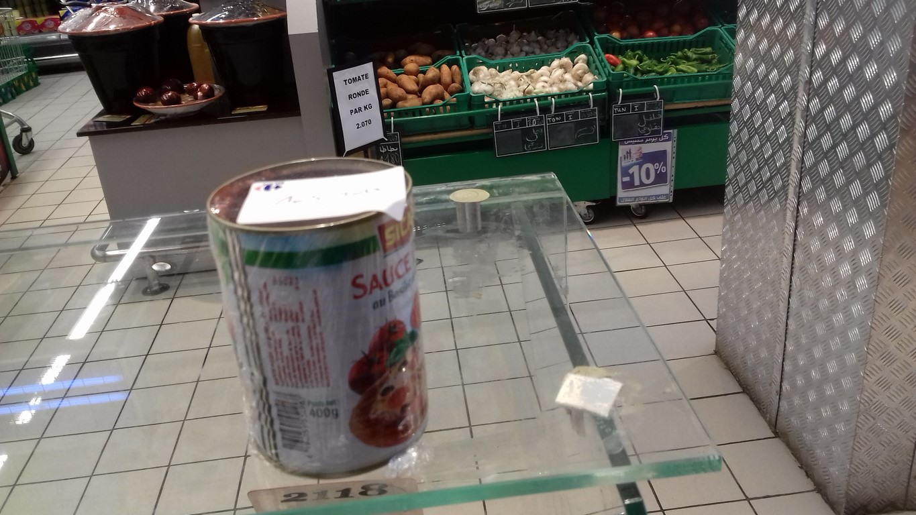
Rayon Traiteur: Transvaser le contenu de la boite de conserve dans un autre récipient.

Slide 6
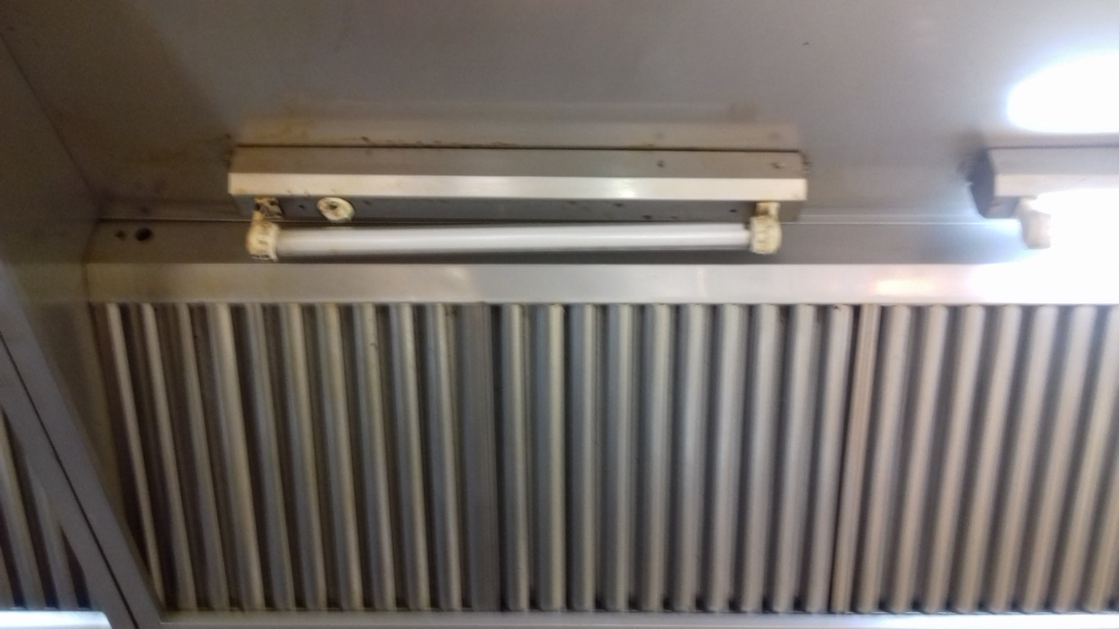
Rayon traiteur: Fixer les tube néon placé au niveau de la hotte.

Slide 7
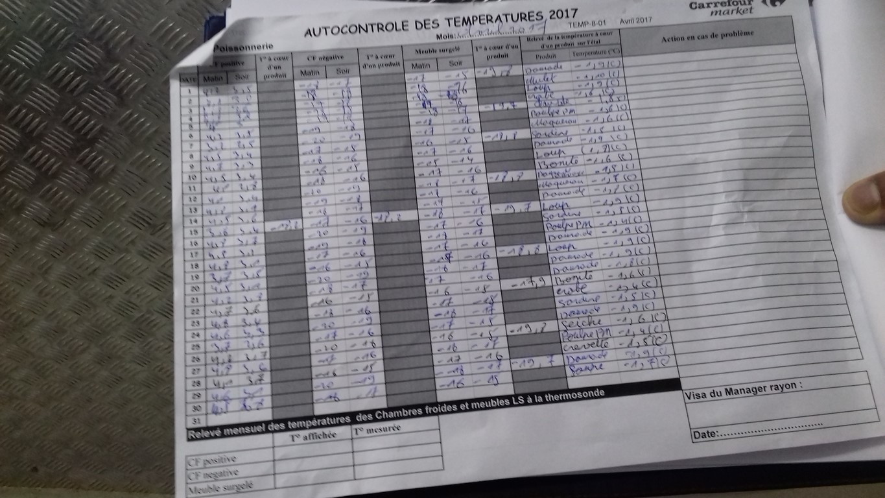
Rayon Poissonnerie: Vérification des températures au niveau de la chambre froide et du meuble surgelé non réalisé pour le mois d’avril 2017 .

Slide 8
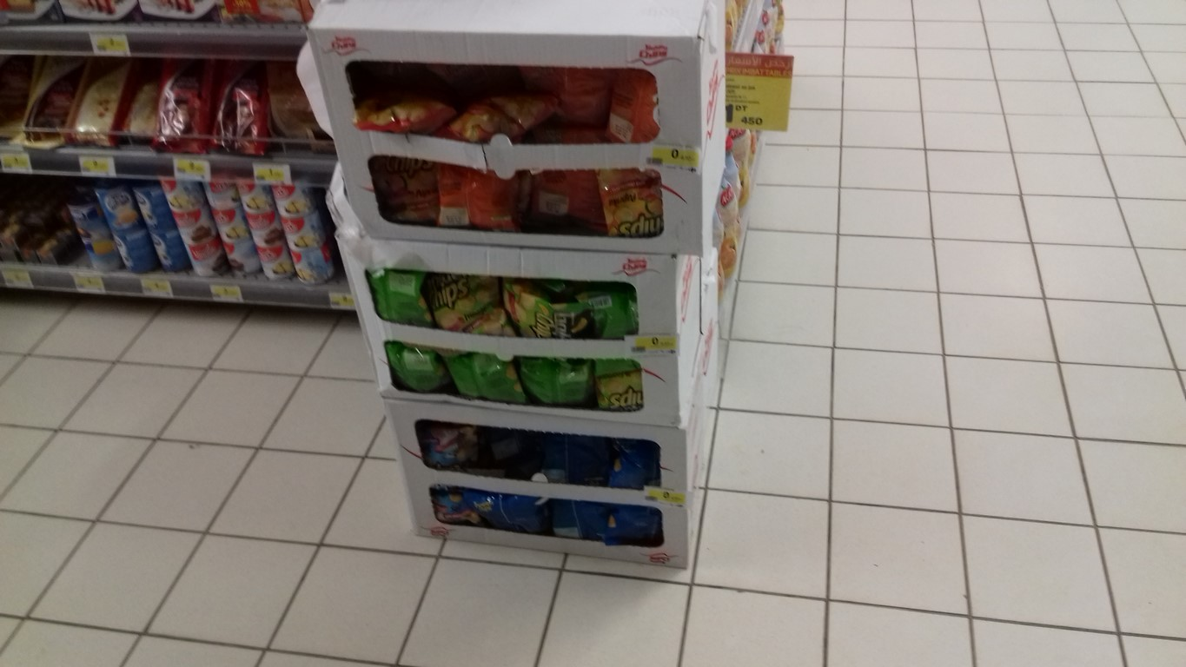
Rayon PGC: Paquets de ships entreposés à même le sol.

